Slide 1



INSTITUTO MICHOACANO DE CIENCIAS DE LA EDUCACIÓN
“JOSÉ MARÍA MORELOS”
Guía para el llenado de formatos requeridos para el trámite del
Servicio Social

Slide 2

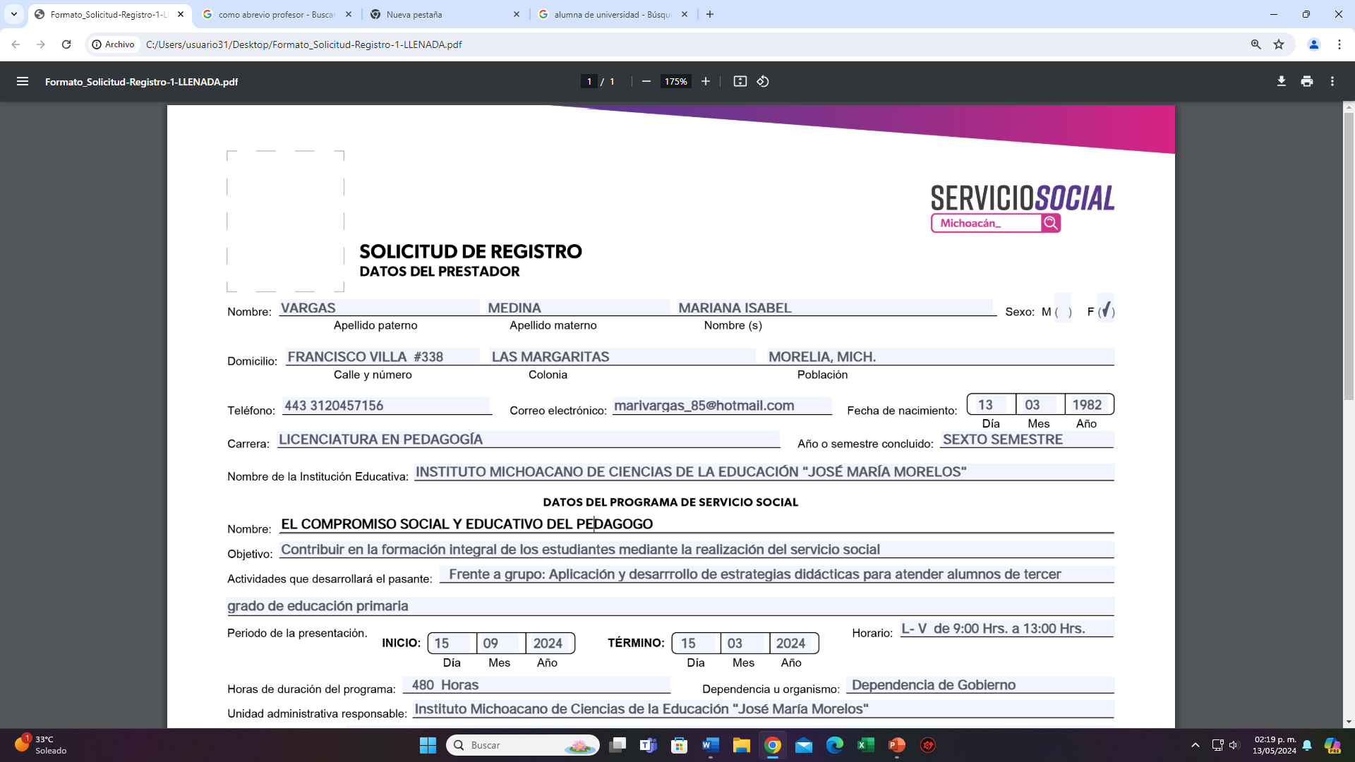

IMCED
SOLICITUD DE REGISTRO: Consta de TRES apartados
1RA. PARTE:
Datos del Prestador:
Son los datos personales del alumno que prestará su servicio social.

Slide 3
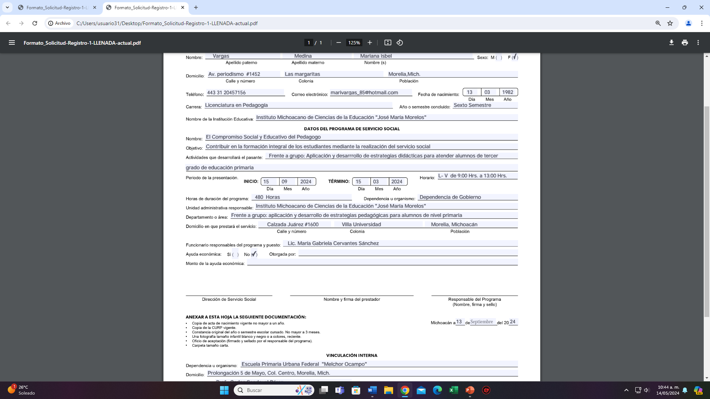
IMCED
SOLICITUD DE REGISTRO
2DA. PARTE:
DATOS DEL PROGRAMA:
Nombre del Programa: Al final se enlistan los programas correspondientes a cada Licenciatura, asimismo, el Objetivo para que sean colocados en este apartado.
Periodo de la prestación: Se colocará la fecha de Inicio y de Término del Servicio Social, tomando en cuenta que a partir del inicio del servicio social se cuentan con 15 días hábiles para realizar el registro del servicio social.
Horario: poner el horario asignado para realizar el servicio social, deberán ser cuatro horas diarias de Lunes a Viernes.
Los siguientes datos: Horas de duración del programa, Unidad Administrativa Responsable, Domicilio, Funcionario Responsable deberán ser colocados tal cual se muestra en el formato, no cambian, solamente en:
Departamento o área: cambia, ya que depende de las funciones asignadas en la Institución donde realizarás el Servicio Social.
Dependencia u organismo: también puede cambiar. Especificar si es Dependencia Federal, Estatal o Municipal.
Deberás poner tu nombre y firma en prestador.

Slide 4
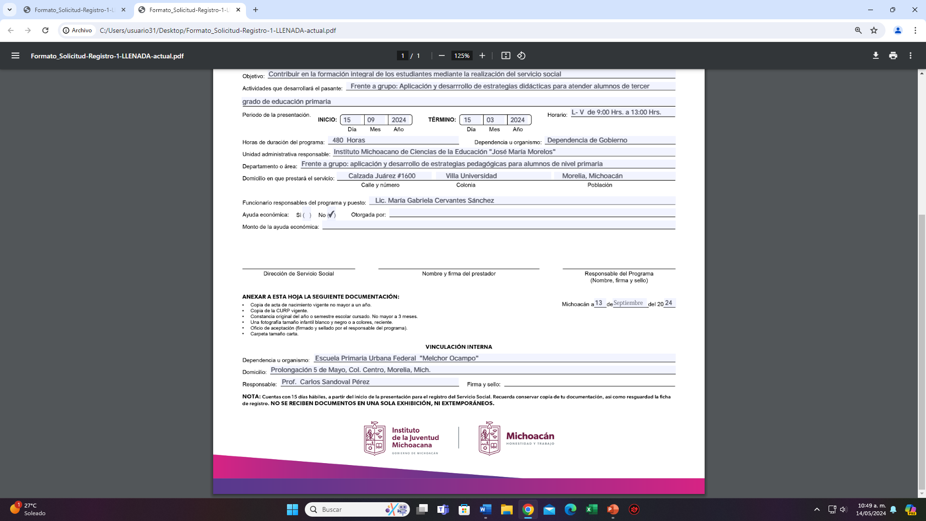
IMCED
SOLICITUD DE REGISTRO: Consta de TRES apartados
3RA. PARTE
VINCULACIÓN INTERNA:
Son los datos de la Institución donde el alumno prestará su servicio social. Deberá llevar el sello y firma del Director de la Institución

Slide 5
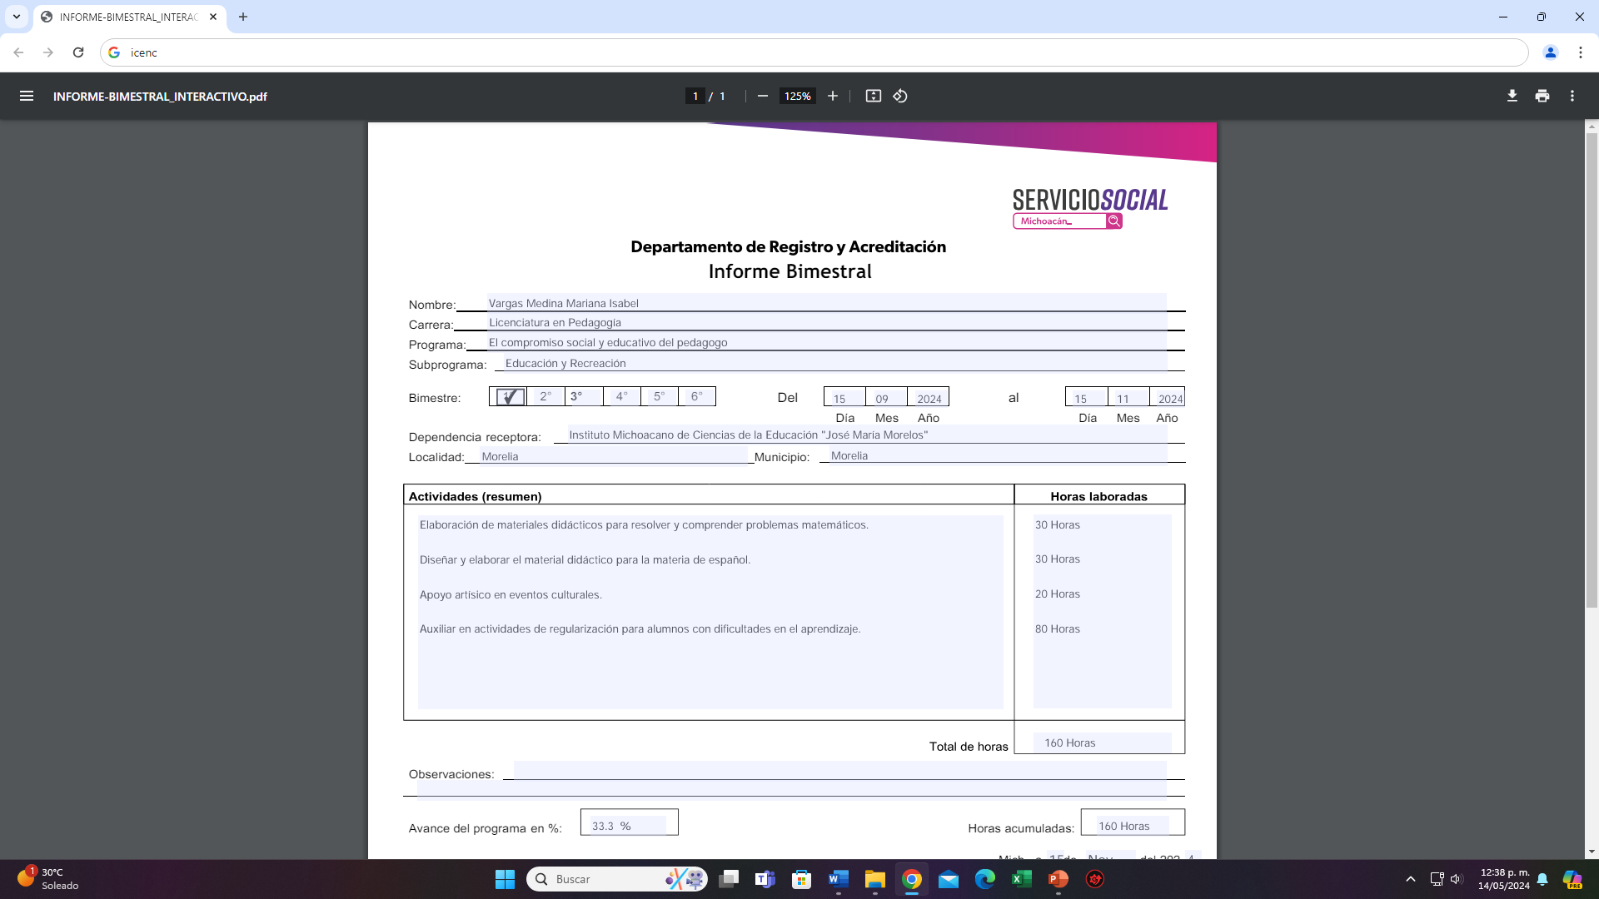
IMCED
INFORME BIMESTRAL:
Nombre del alumno.
Carrera: Licenciatura que estudia el alumno.
Nombre del Programa. Éste cambia de acuerdo a la Licenciatura que estudia el alumno. (Se anexa al final la relación de los programas)
En subprograma siempre deberá ponerse Educación y Recreación.
A los cuatro meses de haber iniciado el servicio social, deberán entregarse dos informes bimestrales, marcar que número de informe entregará, y colocar en el primer informe la fecha de inicio con la cual fue registrado el servicio social. como es Bimestral a la fecha de inicio le agregas dos meses más para que coloques esa fecha en los siguientes recuadros. Los otros 2 formatos Bimestrales se llenaran de la misma manera, únicamente cambia el periodo.
NOTA: A los alumnos de las sedes foráneas se les autoriza entregar todos los reportes al final, es decir en la Primera Parte solo entregan la solicitud de Registro y los documentos correspondientes y en la Segunda parte al final del servicio social, entregan los siguientes formatos: Tres bimestrales, el Global, Evaluación de la Unidad receptora y el Oficio de término del Servicio Social.

Slide 6
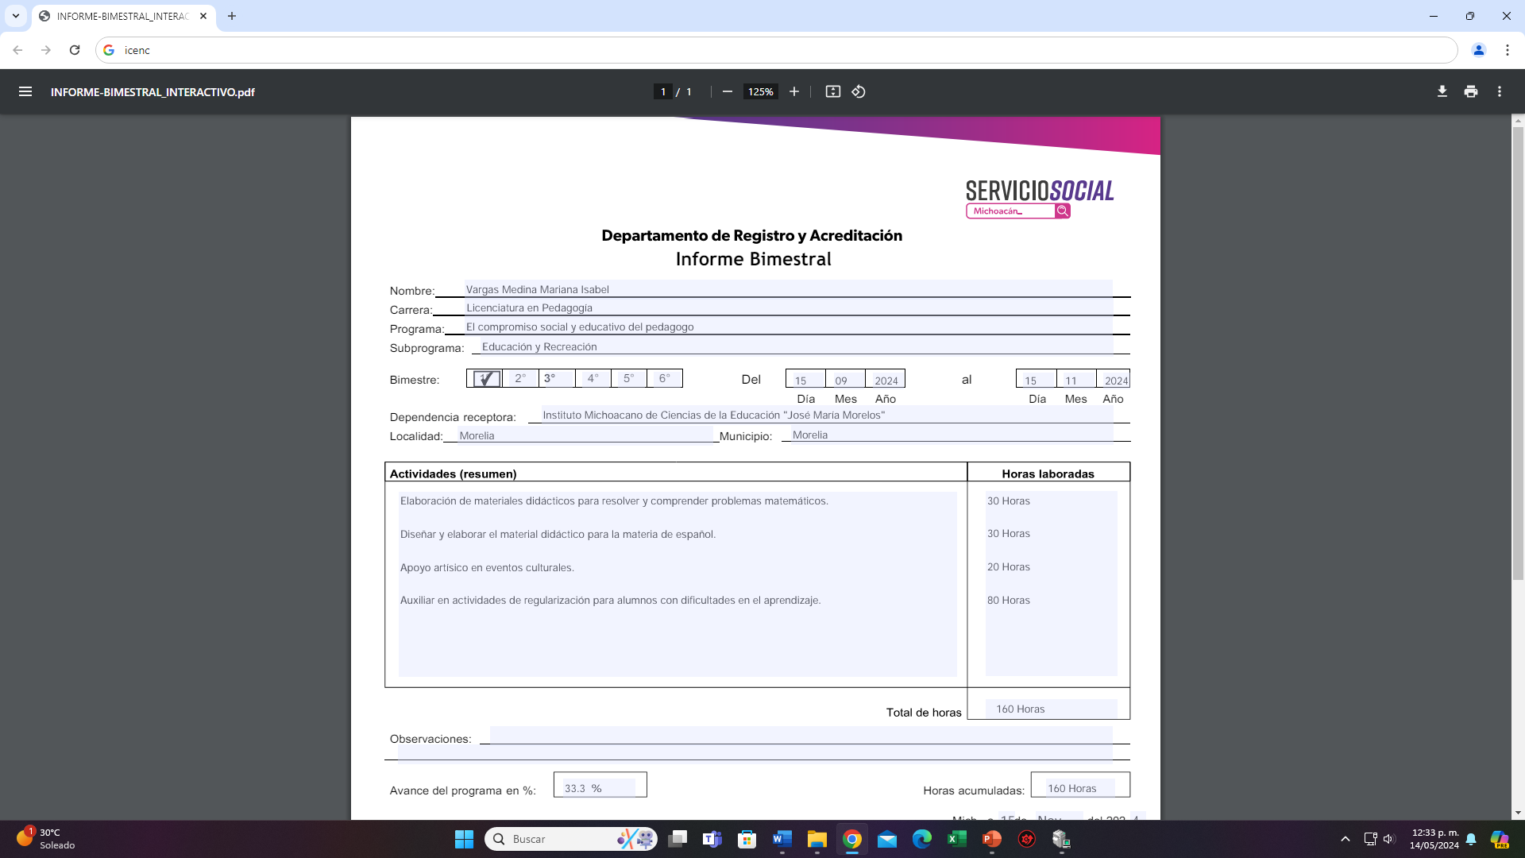
IMCED
INFORME BIMESTRAL:
Estos datos siempre deberán colocarse, no cambian.
En el apartado de Actividades, desarrollar mínimo cuatro actividades realizadas durante el Servicio social.
Horas laboradas: Especificar las horas dedicadas a cada actividad, pero que a la vez, sumándolas den un total de 160 horas.
Horas acumuladas: en el 1er Informe Bimestral deberá llevar 160 Horas, en el 2° Informe Bimestral: 320 Horas y en el 3er. Informe Bimestral: 480 Horas.
En Avance del Programa deberá contener:
1er Informe Bimestral: 33.3 %
2° Informe Bimestral: 66.6 %
3° Informe Bimestral: 100 %
El Alumno deberá colocar su nombre y firma donde dice: Prestador.

Slide 7
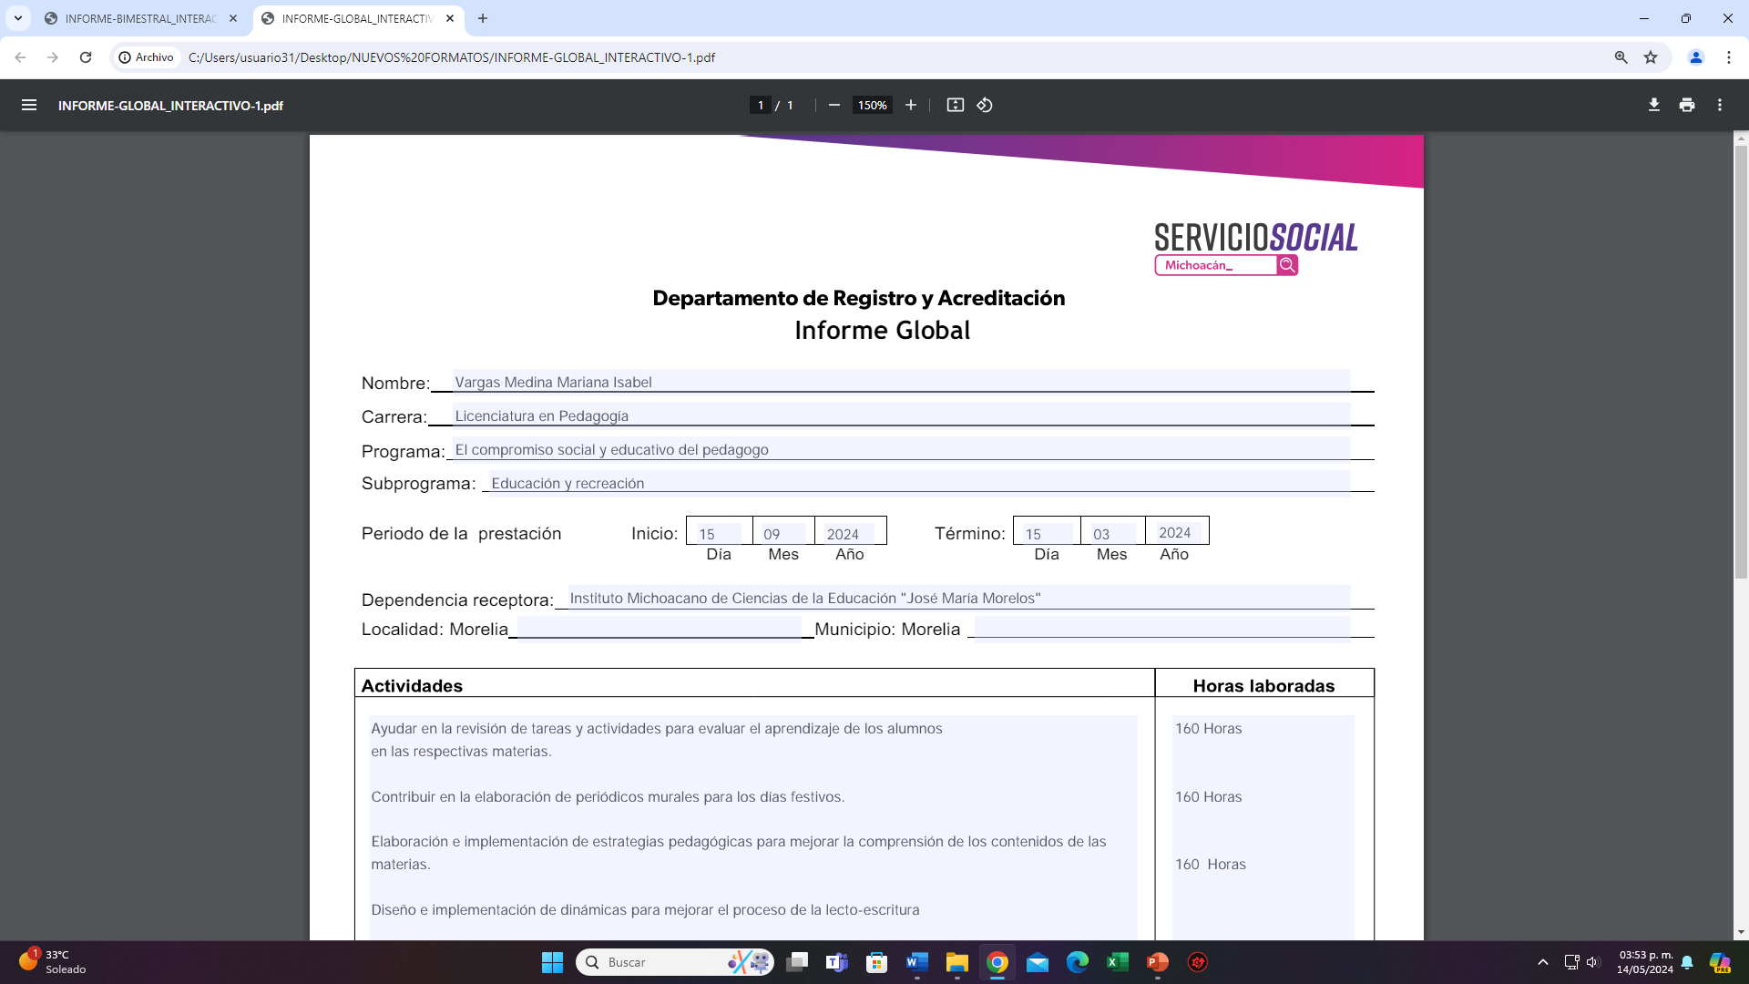
IMCED
INFORME GLOBAL:
Llenar los datos solicitados, recordar que en el apartado de subprograma siempre debe ponerse Educación y Recreación.
Periodo de la prestación: se coloca fecha de inicio y término del Servicio social.
Los datos solicitados en dependencia receptora, localidad y Municipio no cambian.

Slide 8
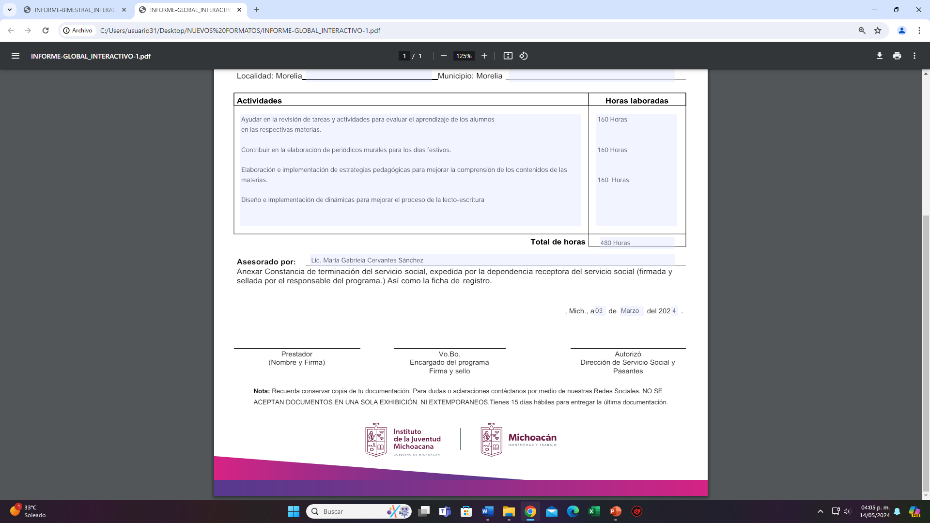
IMCED
INFORME GLOBAL:
Desarrollar cuatro actividades de manera general que realizaron durante los seis meses del servicio social.
El total de horas deberá sumar 480 horas.
Asesorado por: colocar el nombre de la responsable del área de Servicio Social del IMCED: Lic. María Gabriela Cervantes Sánchez.

Slide 9
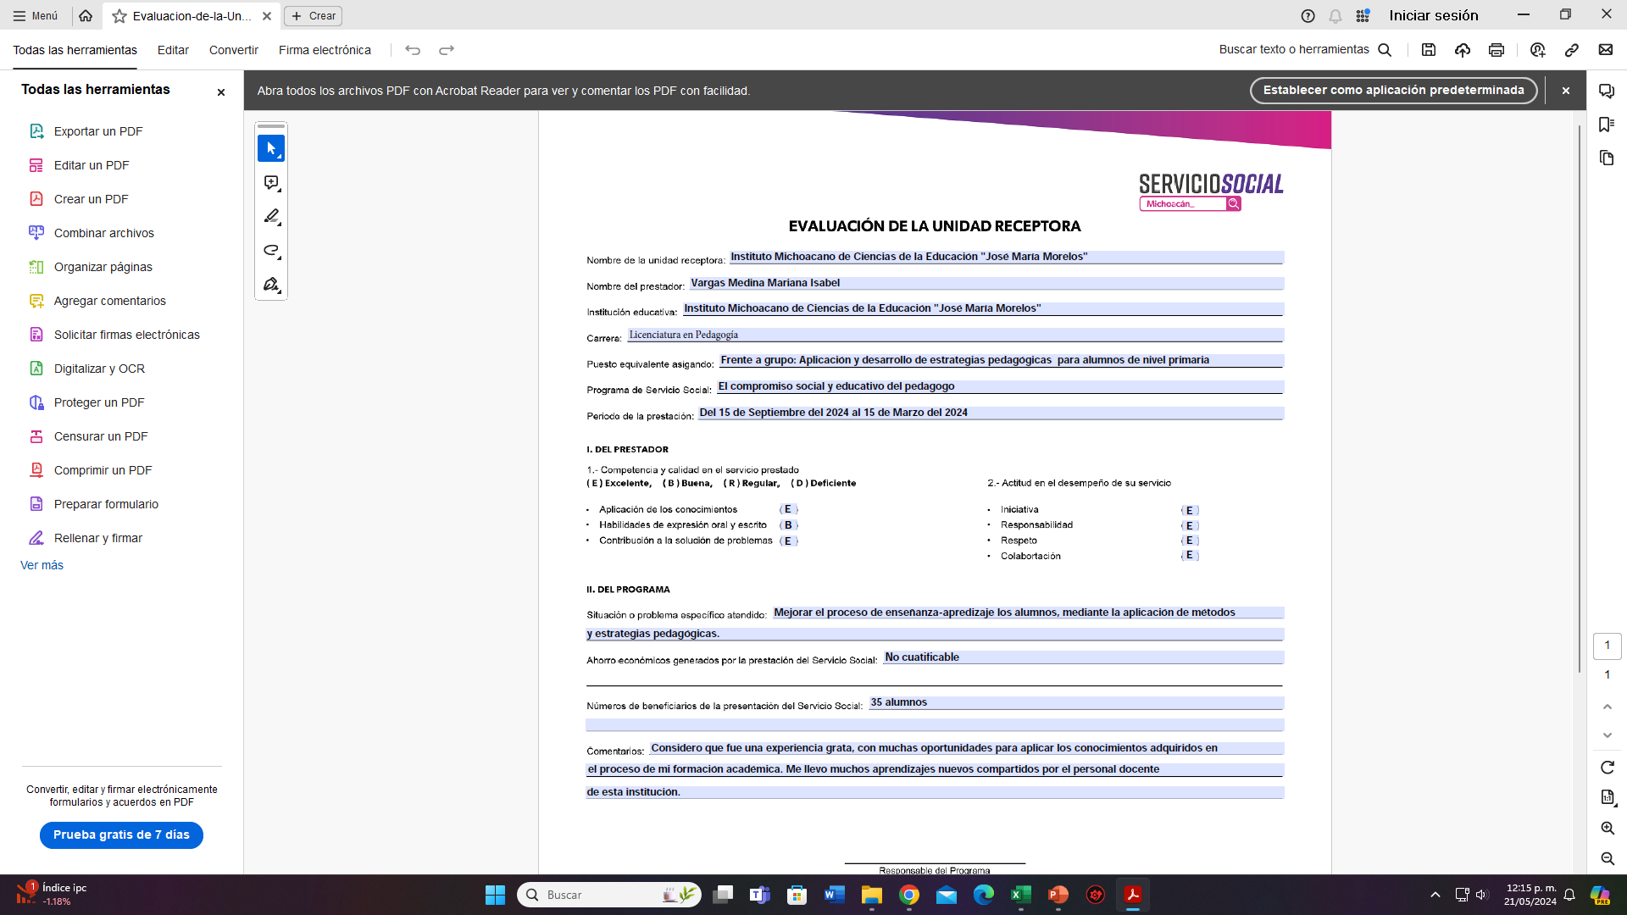
IMCED
FORMATO: EVALUACIÓN DE LA UNIDAD RECEPTORA
Nombre de la Unidad Receptora: Siempre se colocará el nombre completo de la Institución: Instituto Michoacano de Ciencias de la Educación “José María Morelos”, ya que el Servicio Social estará registrado con alguno de los programas con los que cuenta el IMCED para cada Licenciatura.
Nombre del Alumno.
Institución Educativa: El nombre de la escuela donde el Alumno cursa la Licenciatura: Instituto Michoacano de Ciencias de la Educación “José María Morelos”.
Carrera que estudia.
Puesto Equivalente asignado: Depende de las funciones asignadas en la Institución donde realizará el Servicio Social (Ejemplo: Frente a grupo, Apoyo docente, Actividades Administrativas entre otras).
Programa del Servicio Social: Depende de la Licenciatura y es el mismo que colocaste en los formatos anteriores.
Periodo de la prestación: Colocar la fecha de Inicio y de Término, tal cual se asignó en el formato de Solicitud de Registro.
Del Prestador: la Institución donde realizaste te puede Evaluar o en su caso, el mismo Alumno puede evaluarse, colocando alguna de las letras entre paréntesis ubicadas en la parte baja.

Slide 10
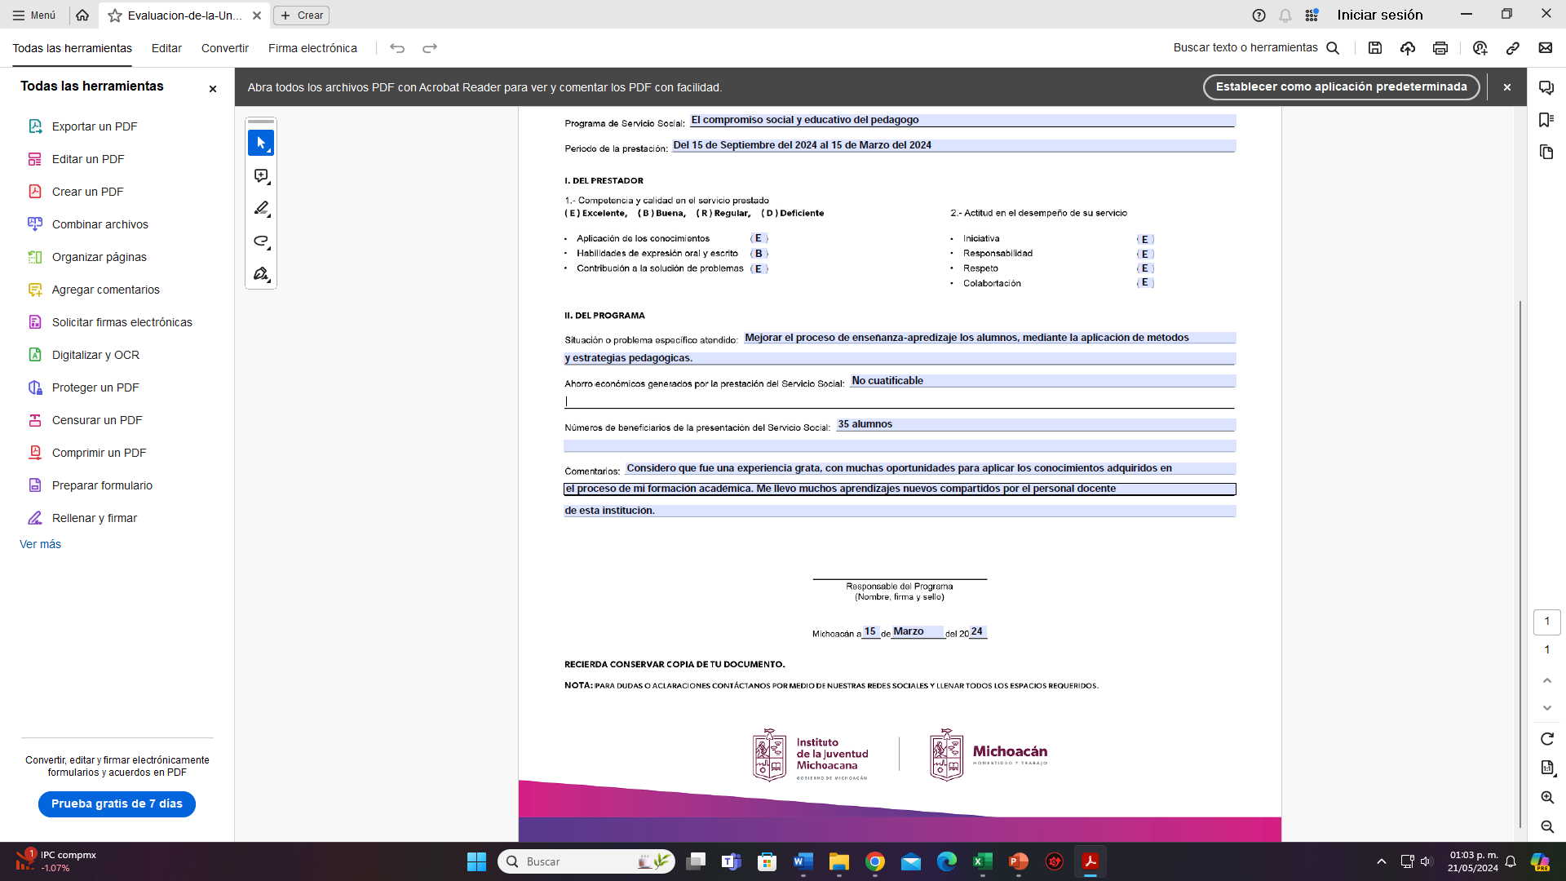
IMCED
FORMATO: EVALUACIÓN DE LA UNIDAD RECEPTORA
La última parte se refiere a la Evaluación referente al Programa implementado durante el Servicio Social.
Dar contestación a los cuestionamientos solicitados:
¿Cuál fue la situación o problema atendido durante el Servicio Social?
Aproximadamente ¿Cual fue el ahorro económico que la institución obtuvo con la prestación del Servicio Social?
¿Cuál fue el número de personas beneficiadas por la prestación del Servicio Social?
Agregar un comentario si así lo deseas, de la experiencia obtenida durante la prestación del Servicio Social.
Este formato será firmado por la Responsable del Programa: Lic. María Gabriela Cervantes Sánchez.

Slide 11

IMCED
IMPORTANTE
El Oficio de Término lo expide el responsable de la Institución donde realizaste el Servicio Social, en hoja membretada, debe estar firmado y sellado, dirigida a la Lic. Luz Selene Archundia Sánchez, Subdirectora de Servicio Social y Pasantes del Instituto de la Juventud Michoacana, debe contener lo siguiente:
  Tu nombre completo
  Licenciatura
  Las horas realizadas
  Que especifique claramente que has concluido satisfactoriamente el Servicio Social.
  Las fechas en que realizaste tu Servicio Social (deberán ser las mismas del Oficio de Aceptación). La entrega de los documentos finales deben ser entregados dentro de los 10 días en que terminaste el servicio.
OFICIO DE TÉRMINO

Slide 12
IMCED
PROGRAMAS DE SERVICIO SOCIAL:
Recuerda que el programa cambia dependiendo la Licenciatura que cursas.
Elaborado por:
Lic. María Gabriela Cervantes Sánchez.
Responsable del Área de Servicio Social de IMCED.
Mayo del 2024.

